Slide 1
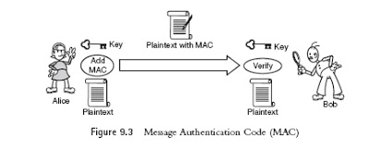
MAC
(Message Authentication Code)
Bahan kuliah IF4020 Kriptografi
Oleh: Rinaldi Munir
Program Studi Informatika
Sekolah Teknik Elektro dan Informatika
ITB – 2024

Slide 2
Definisi
MAC (message authentication code): kode kecil berukuran tetap (fixed) yang dihasilkan dari pesan dan kunci untuk mengotentikasi pengirim dan memeriksa integitas pesan.
MAC = C_{K}(M)
MAC = kode otentikasi pesan
C = algoritma MAC
K = kunci rahasia
Nama lainnya: Message Integrity Code (MIC)

Slide 3
Perbedaan Algoritma MAC dengan Fungsi Hash biasa
K
H
h
C
M
M
MAC
h = H(M)
MAC = C_{K}(M)
Message digest dengan fungsi hash
MAC dengan fungsi hash
(tidak membutuhkan kunci)
(membutuhkan kunci)

Slide 4
SENDER
RECEIVER
MAC dilekatkan (embed) pada pesan sebagai “signature”
MAC digunakan untuk memeriksa integritas (keaslian) pesan dan otentikasi pengirim.
Jika MAC yang dikirim sama dengan MAC yang dihitung oleh penerima, maka pesan masih asli.

Slide 5
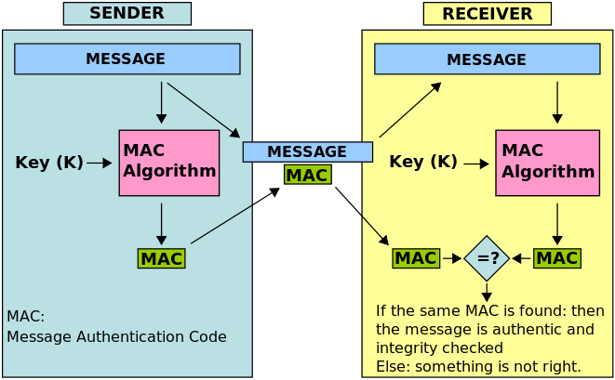

Slide 6
Kegunaan MAC
1. Seperti message digest, MAC digunakan untuk memeriksa keaslian pesan, dokumen, dsb. (cryptographic checksum)
→ Menjaga integritas (keaslian) pesan terhadap perubahan oleh pihak lawan, misalnya akibat serangan hacker, virus, dsb.
Jika MAC yang dihitung oleh penerima pesan = MAC yang melekat pada pesan, berarti pesan masih asli.
Jika pemilik pesan menggunakan fungsi hash satu-arah biasa (seperti MD5 atau SHA), maka pihak lawan dapat menghitung message digest yang baru dari dokumen yang sudah diubah, lalu menggantinya.
Tetapi, jika digunakan MAC, pihak lawan tidak dapat melakukan hal ini karena ia tidak mengetahui kunci yang asli untuk menghitung MAC.

Slide 7
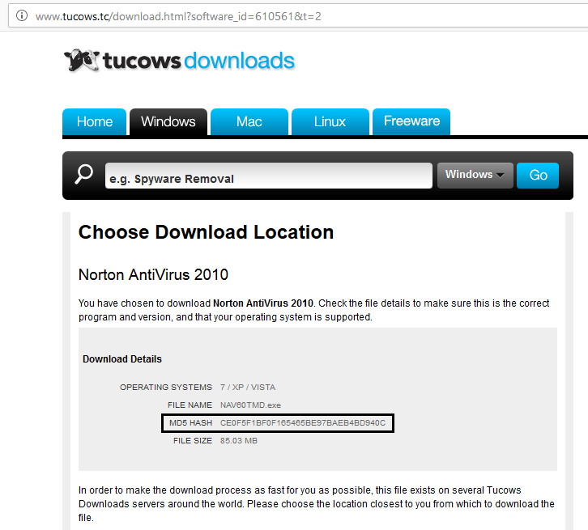
Hacker bisa mengganti file
dengan file lain, mengganti
nilai MD5 semula dengan
nilai MD5 yang baru.
Pengunduh file tidak dapat
menyadarinya.

Slide 8
2. Mengotentikasi pengirim pesan
Selain memeriksa keaslian pesan, MAC dapat digunakan untuk mengotentikasi pengirim pesan, bahwa pesan memang berasal dari pengirim yang sesunguhnya (asli).
Hal ini karena hanya pengirim dan penerima pesan yang mengetahui kunci K.
Jika K pengirim pesan tidak sama dengan K penerima pesan, maka MAC yang dihitung oleh penerima pesan pasti tidak sama dengan MAC yang melekat pada pesan yang diterimanya.

Slide 9
Kapan menggunakan MAC?
Bila hanya otentikasi pesan saja yang diperlukan, sedangkan kerahasiaan pesan tidak ditekankan.
Namun, jika dikombinasikan dengan enkripsi pesan, maka enkripsi pesan dan perhitungan MAC menggunakan kunci yang terpisah.
MAC dapat dihitung setelah pesan dienkripsi atau sebelum pesan dienkripsi. Umumnya lebih baik MAC dihitung sebelum pesan dienkripsi.
Perlu dicatat bahwa MAC tidak sama dengan “digital signature” karena ia tidak menyediakan layanan nir-penyangkalan (non-repudiation).
Digital signature akan dibahas pada pokok bahasan berikutnya

Slide 10
Algoritma MAC
Sebagaimana fungsi hash, MAC dihasilkan dengan oleh algoritma yang melakukan kompresi pesan yang bersifat irreversible.
Algoritma MAC dalah fungsi banyak-ke-satu (many-to-one function), artinya potensial banyak pesan memiliki MAC yang sama
Namun menemukan dua atau lebih pesan yang memiliki MAC yang sama adalah sangat sulit.
Persyaratan algoritma MAC:
1. Diberikan sebuah pesan dan MAC, maka sangat sukar menemukan pesan lain yang memiliki MAC yang sama.
2. MAC dari berbagai pesan seharusnya terdistribusi secara uniform
3. MAC seharusnya bergantung rata pada semua bit-bit pesan

Slide 11
MAC dapat dihasilkan dengan menggunakan:
1. Algoritma MAC berbasis block cipher
2. Algoritma MAC berbasis fungsi hash satu arah yang sudah ada

Slide 12
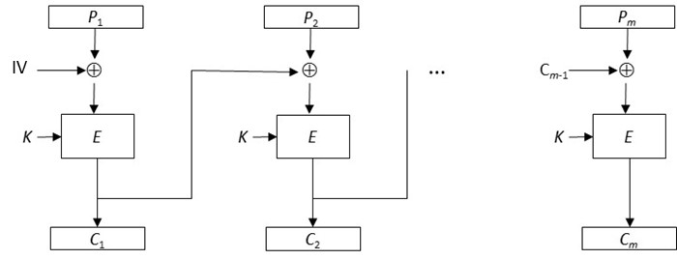
Algoritma MAC
(a) Algoritma MAC berbasis block cipher
MAC dibangkitkan dari block cipher dengan mode CBC atau CFB.
Nilai hash-nya (yang menjadi MAC) adalah hasil enkripsi blok terakhir.
MAC = C_{m}

Slide 13
Misalkan DES digunakan sebagai cipher blok, maka MAC = ukuran blok = 64 bit, dan kunci rahasia MAC adalah kunci DES yang panjangnya 56 bit.
Data Authentication Algorithm (DAA) adalah algoritma MAC berbasis DES-CBC yang digunakan secara luas:

Slide 14
(b) Algoritma MAC berbasis fungsi hash satu-arah
Fungsi hash seperti MD5 dan SHA dapat digunakan sebagai MAC
Pesan M disambung (concate) dengan kunci K, lalu dihitung nilai hash dari hasil penggabungan tersebut dengan dengan fungsi hash H seperti MD5 atau SHA
MAC = H(M|K) ket: ‘|’ adalah simbol concatenation
Panjang MAC tergantung dari fungsi hash yang digunakan. Jika menggunakan fungsi SHA-1, maka MAC yang dihasilkan adalah 160 bit

Slide 15
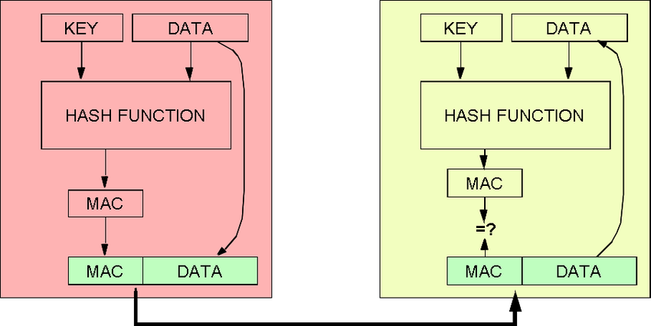
Misalkan Alice dan Bob akan saling bertukar DATA. Alice dan Bob telah berbagi sebuah kunci rahasia KEY.
Bob
Alice

Slide 16
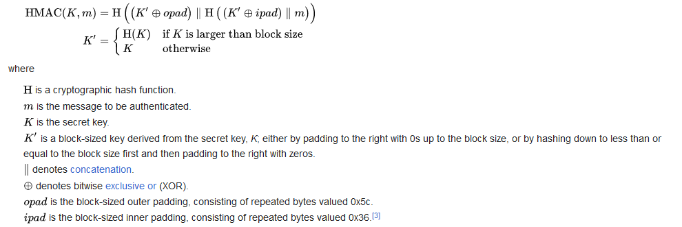
HMAC
HMAC adalah algoritma pembangkitan MAC menggunakan fungsi hash dan kunci.
Dinotasikan dengan HMAC-x, x adalah nama fungsi hash yang digunakan, misalnya HMAC-SHA1, HMAC-MD5, HMAC-SHA2, dsb.
Defenisi dari RFC 2014:
Sumber: Wikipedia

Slide 17
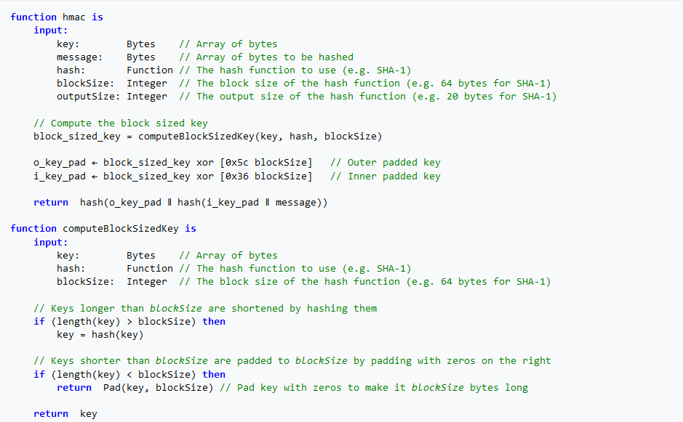
Sumber: Wikipedia

Slide 18
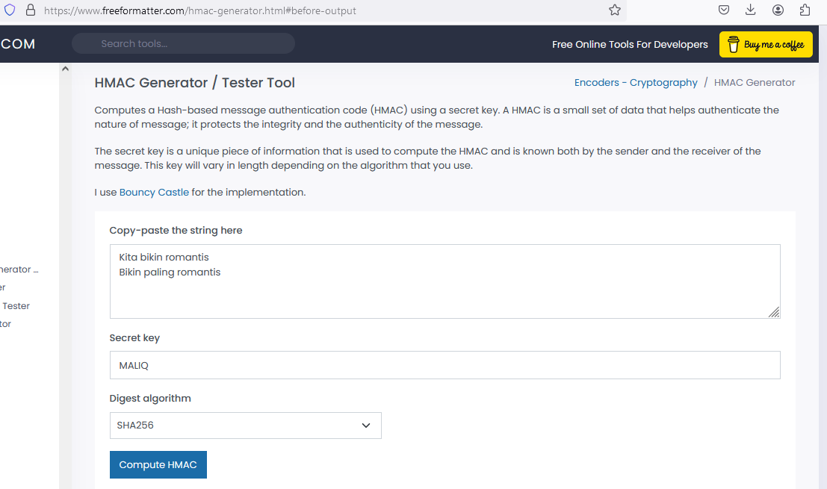
https://www.freeformatter.com/hmac-generator.html

Slide 19
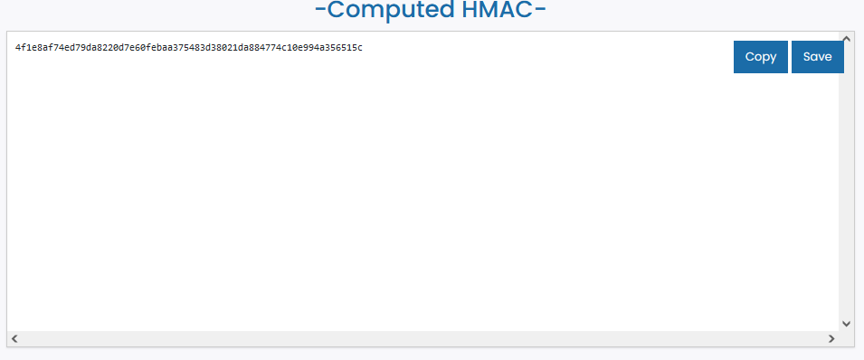

Slide 20
Contoh:
M = Halo, Bob!
K = 12345678
Fungsi Hash: SHA-1
MAC = 6f8605c7c3a649a40abfb87b44aa21f356e931a0
Sumber: MAC online https://www.freeformatter.com/hmac-generator.html

Slide 21
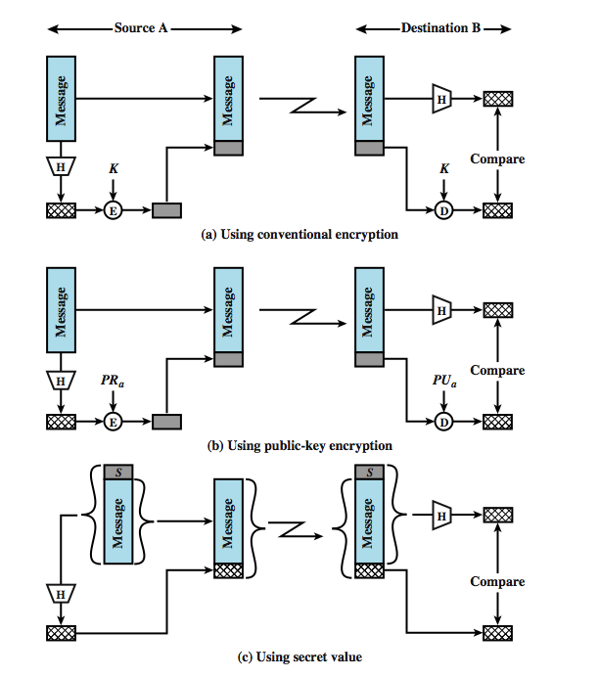
Selain menggunakan MAC, terdapat teknik lain untuk mengotentikasi pesan menggunakan kunci
(a) Menggunakan fungsi hash dan enkripsi simetri
(b) Menggunalan enkripsi dengan kriptografi kunci publik
(c) Menggunakan nilai rahasia S yang disepakati oleh pengirim dan penerima pesan

Slide 22
SELAMAT BELAJAR

